Slide 1
Intiem verbonden: God en Zijn gemeente
Waarom zou je dominee willen zijn?
Verheven God intens betrokken op nederige gemeente
God de Vader zoekt de inwendige mens
De kracht van de Geest
Woonruimte voor de Zoon

Slide 2
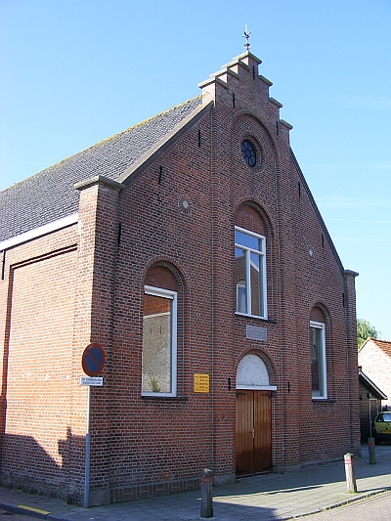
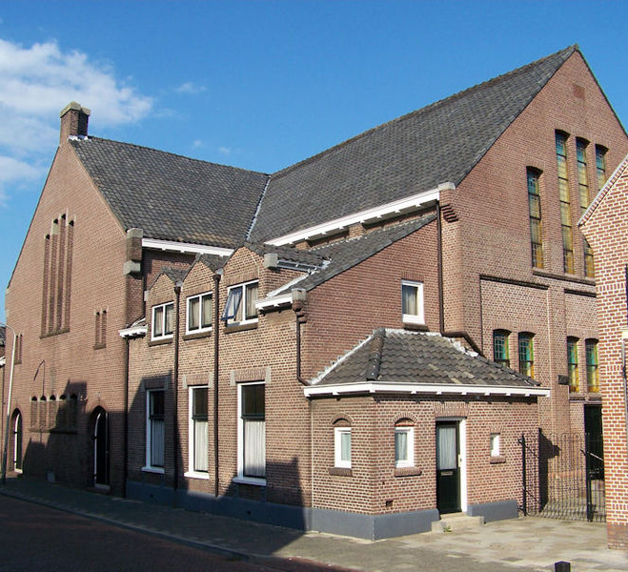
Intiem verbonden: God en Zijn gemeente
GKV Hoek
GKV Assen Zuid

Slide 3
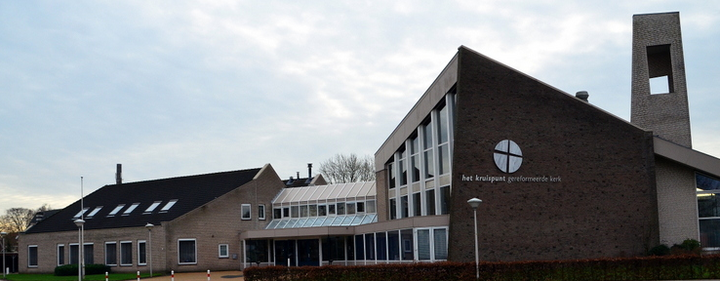
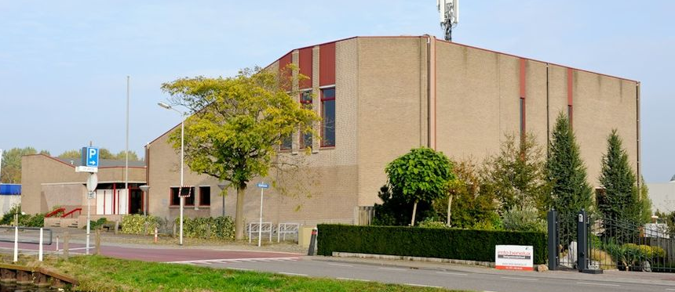
Intiem verbonden: God en Zijn gemeente
GKV Dalfsen
GKV Berkel en Rodenrijs

Slide 4
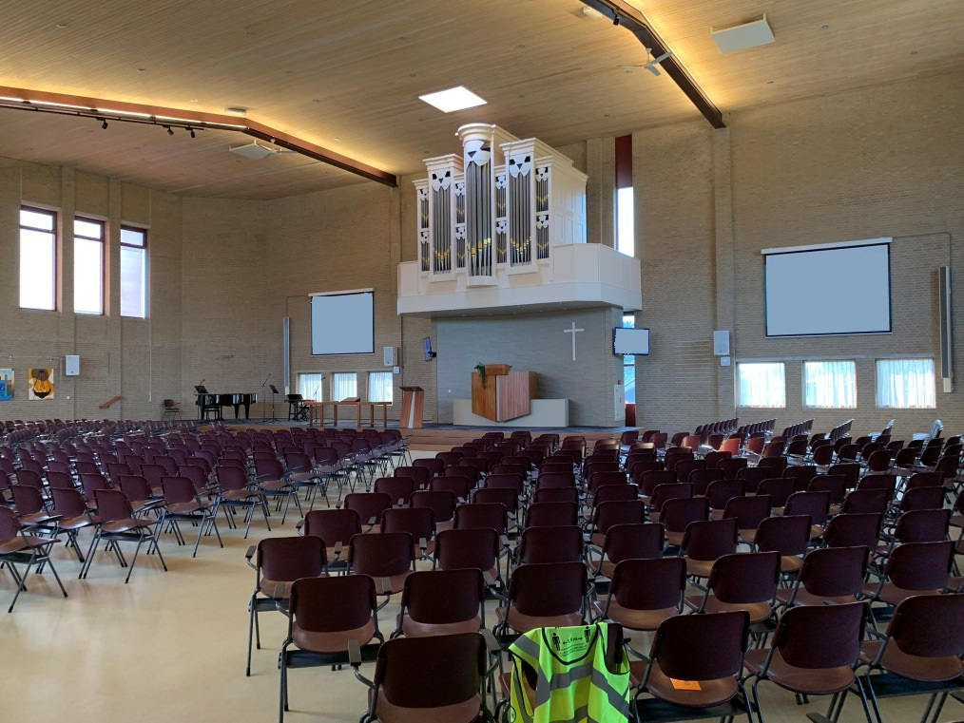
Intiem verbonden: God en Zijn gemeente

Slide 5
Intiem verbonden: God en Zijn gemeente
Waarom zou je dominee willen zijn?
Verheven God intens betrokken op nederige gemeente
God de Vader zoekt de inwendige mens
De kracht van de Geest
Woonruimte voor de Zoon

Slide 6
Intiem verbonden: God en Zijn gemeente

Slide 7
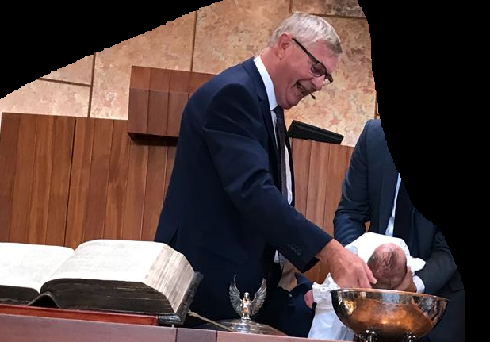
Intiem verbonden: God en Zijn gemeente

Slide 8
Intiem verbonden: God en Zijn gemeente

Slide 9
Intiem verbonden: God en Zijn gemeente
Waarom zou je dominee willen zijn?
Verheven God intens betrokken op nederige gemeente
God de Vader zoekt de inwendige mens
De kracht van de Geest
Woonruimte voor de Zoon

Slide 10
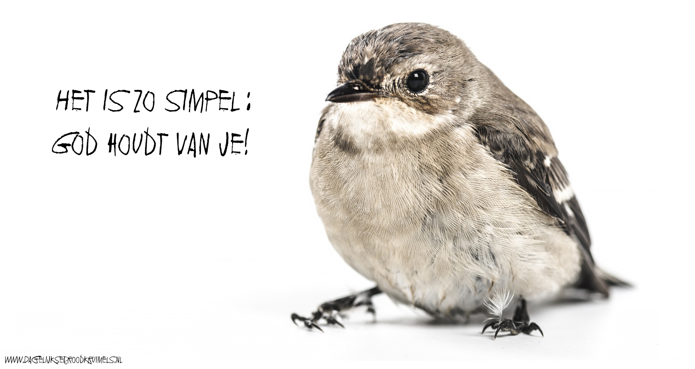
Intiem verbonden: God en Zijn gemeente

Slide 11
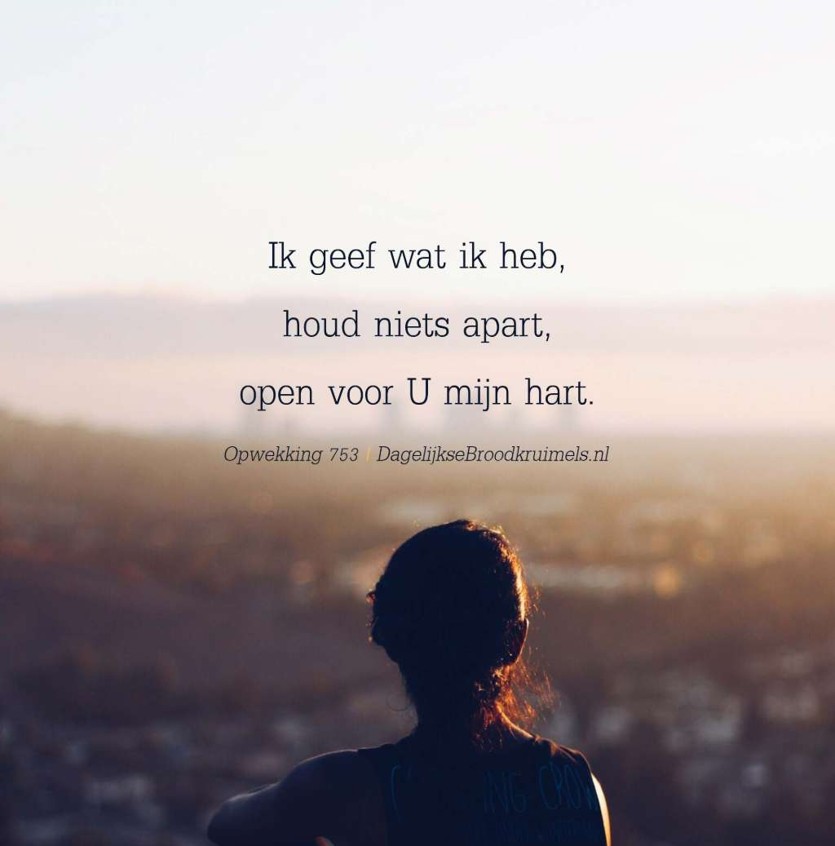
Intiem verbonden: God en Zijn gemeente

Slide 12
Intiem verbonden: God en Zijn gemeente
Waarom zou je dominee willen zijn?
Verheven God intens betrokken op nederige gemeente
God de Vader zoekt de inwendige mens
De kracht van de Geest
Woonruimte voor de Zoon

Slide 13
Intiem verbonden: God en Zijn gemeente

Slide 14
Intiem verbonden: God en Zijn gemeente
Waarom zou je dominee willen zijn?
Verheven God intens betrokken op nederige gemeente
God de Vader zoekt de inwendige mens
De kracht van de Geest
Woonruimte voor de Zoon

Slide 15
Intiem verbonden: God en Zijn gemeente

Slide 16
Intiem verbonden: God en Zijn gemeente
Op zoek naar uw inwendige mens

Slide 17
Intiem verbonden: God en Zijn gemeente

